Slide 1
PENINGKATAN KAPASITAS SUMBER DAYA MANUSIA PENGHAYAT KEPERCAYAAN SEBAGAI STRATEGI ADVOKASI BIDANG SOSIAL Termasuk Pemberdayaan Perempuan Marapu
Endang Retno Lastani
Sekjen MLKI
Sumba Timur, 31 Januari 2022

Slide 2
Siapa saya ?
ENDANG RETNO LASTANI (Retno)
Penghayat Kepercayaan Kapribaden
Ibu Rumah Tangga
Sekjen MLKI 2014 – 2024
Asesor Bidang Kepercayaan di LSP P2 Kebudayaan
Penyuluh Kepercayaan Thd Tuhan YME
Tinggal di Jakarta
HP 0813 8427 3231 / 0817 480 3636
Email : retnolastani@gmail.com

Slide 3
MLKI organisasi apa?
MAJELIS LUHUR KEPERCAYAAN TERHADAP TUHAN YANG MAHA ESA INDONESIA (MLKI)
Merupakan Wadah Nasional Tunggal Kepercayaan Terhadap Tuhan Yang Maha Esa
Dideklarasikan di Keraton Yogjakarta, pada tanggal 13 Oktober 2014
Dihadiri oleh Wakil Menteri Pendidikan dan Kebudayaan, Ibu Prof. Wiendu Nuryanti, PhD

Slide 4
SEJARAH SINGKAT PEMBENTUKAN MLKI
25-28 November 2012
24-27 September 2013
13 Oktober 2014
KONGRES NASIONAL Kepercayaan Terahadap Tuhan YME, Komunitas Adat dan Tradisi | Tindak Lanjut Kongres Nasional Kepercayaan Terahadap Tuhan YME, Komunitas Adat dan Tradisi | SARASEHAN NASIONAL
Kesepakatan perlunya pembentukan wadah nasional yunggal Kepercayaan terhadap Tuhan YME | Persiapan pembentukan wadah nasional Kepercayaan terhadap Tuhan YME | Dibentuknya MLKI sebagai Wadah Nasional Tunggal Kepercayaan terhadap Tuhan YME

Slide 5
MAJELIS LUHUR KEPERCAYAAN TERHADAP TUHAN YANG MAHA ESA INDONESIA
Akta Notaris No. 01 Tanggal 08 September 2014 (Notaris Indah Setyaningsih)
Surat Keputusan Menteri Hukum dan Hak Asasi Manusia
Nomor AHU-00554.60.10.2014 tentang Pengesahan Pendirian Badan Hukum
Perkumpulan Majelis Luhur Kepercayaan Terhadap Tuhan Yang Maha Esa
Sekretariat : Jl. Kramat IV RT 02 RW 03 Rawabinong, Kel. Lubang Buaya, Jakarta Timur
Surat menyurat : Jl. Naman Iskandar No. 83, Kel. Limo RT 01 RW 04, Depok 16515
Telepon : 0812 8399 2622 / 0817 480 3636 (wa)
Email : majelisluhurkepercayaan.pusat@gmail.com
Website : www.mlki.or.id

Slide 6
MAJELIS LUHUR KEPERCAYAAN
TERHADAP TUHAN YANG MAHA ESA INDONESIA
mempunyai sesanti pengabdian,
“MEMAYU HAYUNING BAWANA”
yang berarti berusaha menciptakan kehidupan pribadi maupun kebersamaan yang aman,damai, tenteram, bahagia dan sejahtera agar tercapai keselamatan dunia.

Slide 7
VISI & MISI MLKI
VISI
Melestarikan dan mengamalkan perikehidupan kemanusiaan yang berbudi pekerti luhur, sebagai manusia Indonesia seutuhnya, dalam mencapai cita cita masyarakat adil dan makmur serta sejahtera lahir batin.
MISI
Membina kerjasama antar anggota agar mampu menjalin komunikasi dan beradaptasi dengan lingkungan masyarakat.
Ikut serta membentuk dan membangun karakter manusia Indonesia seutuhnya di bidang mental-spiritual yang berjiwa Pancasila.
Melestarikan nilai-nilai luhur spiritual bangsa

Slide 8
FUNGSI MLKI
Mitra
Sebagai mitra pemerintah untuk memfasilitasi anggota dalam hal verifikasi organisasi, sertifikasi pemuka penghayat, dan kepentingan lain terkait Kepercayaan Terhadap Tuhan YME.
Jembatan
Menjembatani hubungan timbal balik anggota dengan pemerintah atau pihak lain, sebagai bagian solusi kebangsaan.
Koordinasi
Menciptakan saling-pengertian dan menghargai antar sesama Penghayat Kepercayaan terhadap Tuhan YME, dan antar Penghayat Kepercayaan terhadap Tuhan YME dengan pemeluk Agama lain, menuju persatuan dan kesatuan nasional yang dibingkai dalam Bhinneka Tunggal Ika Tan Hana Dharma Mangrwa, yang dijiwai cinta kasih,

Slide 9
PROGRAM KERJA MLKI
Penguatan Organisasi MLKI
Peningkatan Citra/Identitas Kepercayaan terhadap Tuhan YME
Peningkatan Peran MLKI dalam Perlindungan dan Pemenuhan Hak-hak Penghayat Kepercayaan terhadap Tuhan YME
Peningkatan Kontribusi Kepercayaan thd Tuhan YME dalam Pembangunan Karakter Bangsa dan Kehidupan Berbangsa Bernegara
Peningkatan Wawasan, Potensi dan Kompetensi Penghayat Kepercayaan

Slide 10
PENGEMBANGAN ORGANISASI MLKI
PUANHAYATI (Perempuan Penghayat Kepercayaan Terhadap Tuhan YME Indonesia)
GEMAPAKTI (Generasi Muda Penghayat Kepercayaan Terhadap Tuhan YME Indonesia)

Slide 11
PUANHAYATI (Perempuan Penghayat Kepercayaan Terhadap Tuhan YME Indonesia)
Organisasi payung bagi perempuan Penghayat Kepercayaan di Indonesia, yang otonom di bawah MLKI
VISI : Terwujudnya perempuan Penghayat Kepercayaan yang menjunjung tinggi nilai-nilai Ketuhanan, tangguh, pantang menyerah, mampu berkontribusi dalam pembangunan dan pelestari nilai-nilai luhur kearifan lokal bangsa.
Agenda Strategis :
(1) Pemberdayaan berbasis budaya, (2) Perempuan Penghayat Kepercayaan sebagai agen perubahan, (3) Pemberdayaan yang terintegrasi, (4) Perempuan dan Karakter Bangsa

Slide 12
KEGIATAN PUANHAYATI

Slide 13
KEGIATAN PUANHAYATI

Slide 14
PERAN MLKI DALAM PERLINDUNGAN DAN PEMENUHAN HAK PENGHAYAT KEPERCAYAAN
Sebagai Pihak Terkait
Judicial Review UU Adminduk
ke Mahkamah Konstitusi

Slide 15
PERMENDIKBUD 27 TAHUN 2016 Tentang Layanan Pendidikan Kepercayaan Terhadap Tuhan YME di Satuan Pendidikan

Slide 16
PARA ASESOR, PINI SEPUH, DAN PERWAKILAN ORGANISASI MEMBAHAS MODUL KEPERCAYAAN TERHADAP TUHAN YANG MAHA ESA
SOLO 09-11 MARET 2017

Slide 17
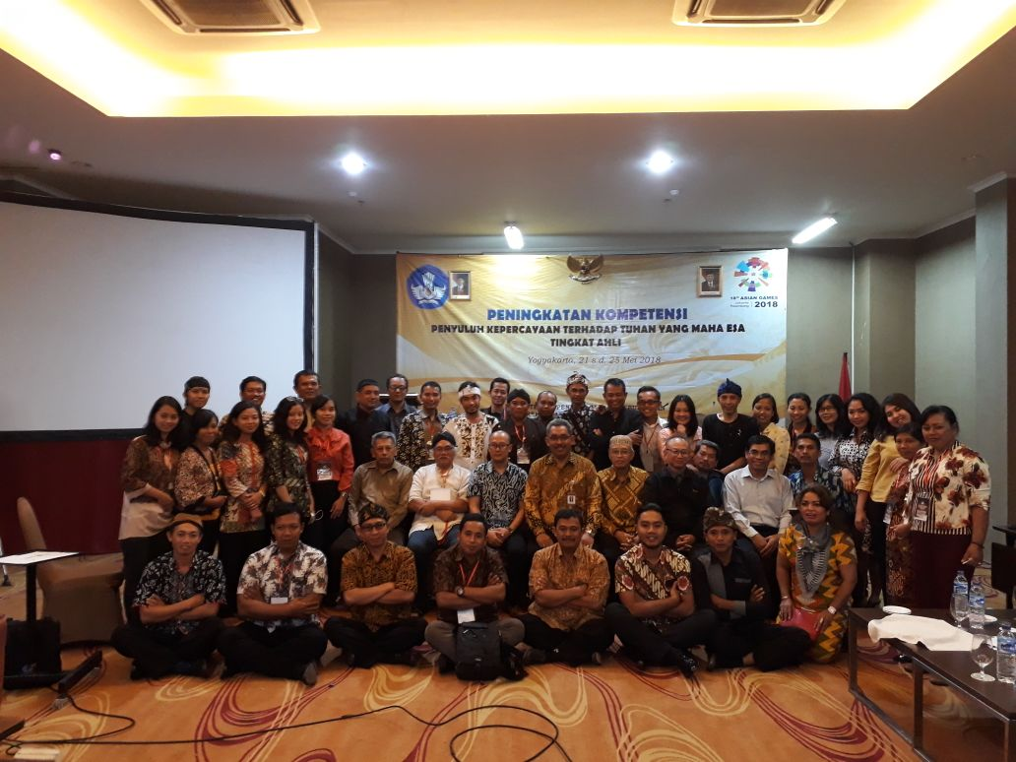
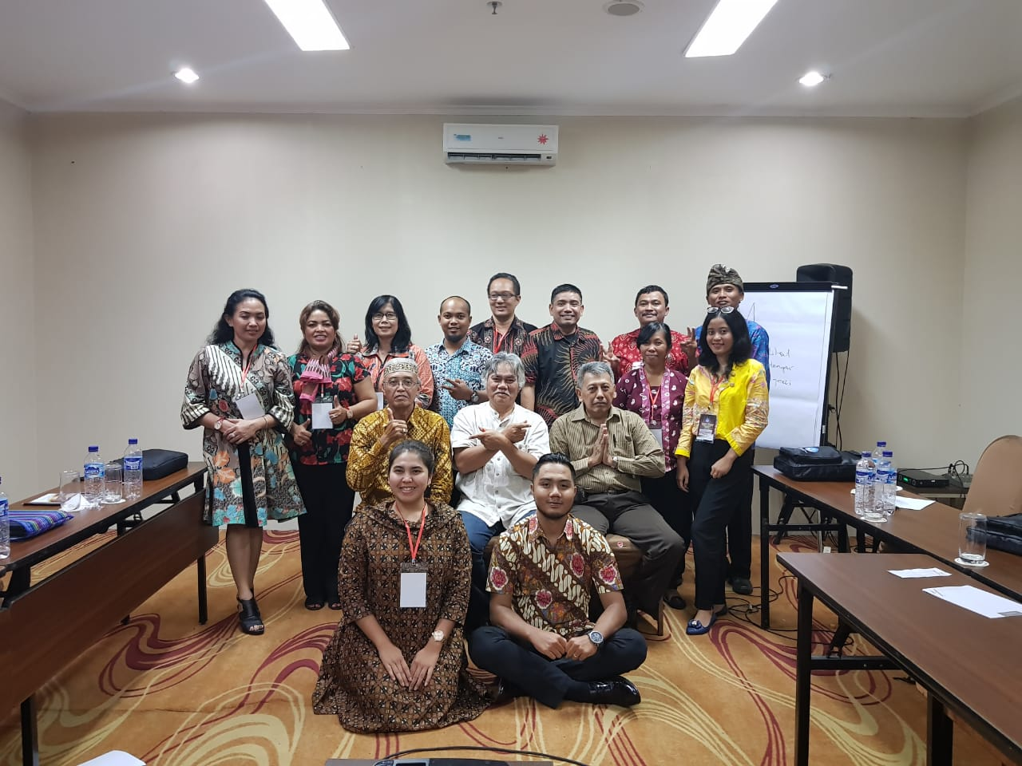
KEGIATAN BIMTEK KOMPETENSI PENYULUH TERAMPIL JOGJAKARTA, 21-25 MEI 2018

Slide 18
KEGIATAN BIMTEK KOMPETENSI PENYULUH AHLI JOGJAKARTA, 21-25 MEI 2018

Slide 19
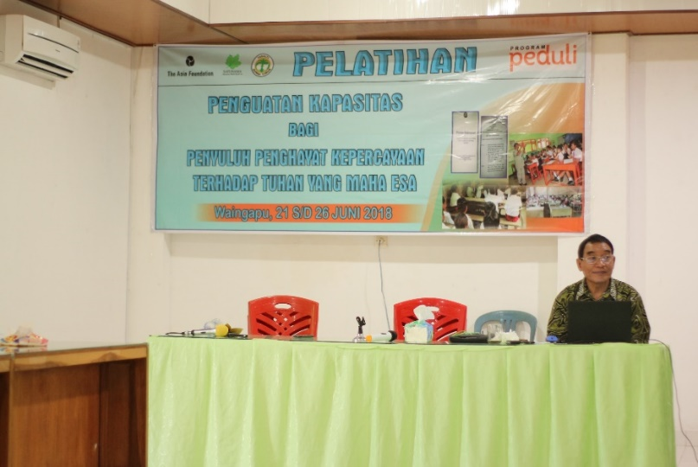
KEGIATAN BIMTEK KOMPETENSI PENYULUH TERAMPIL MASYARAKAT ADAT MARAPU SUMBA NTT, 21-26 JUNI 2018

Slide 20
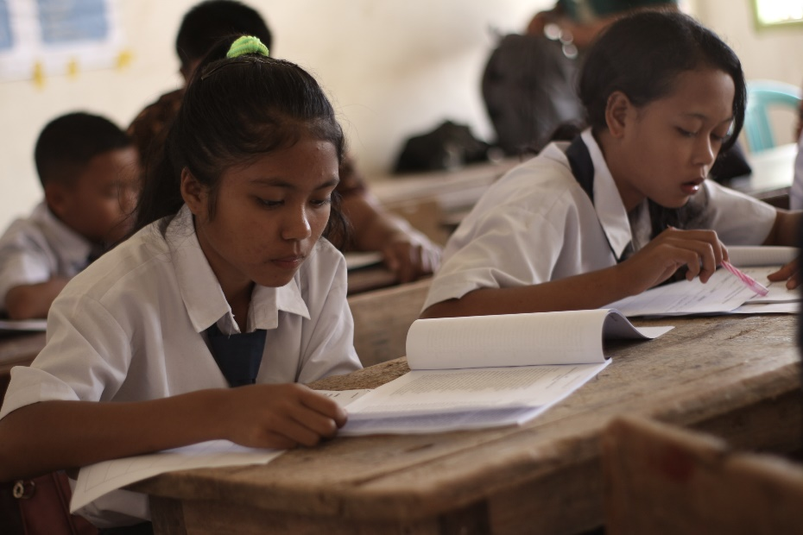
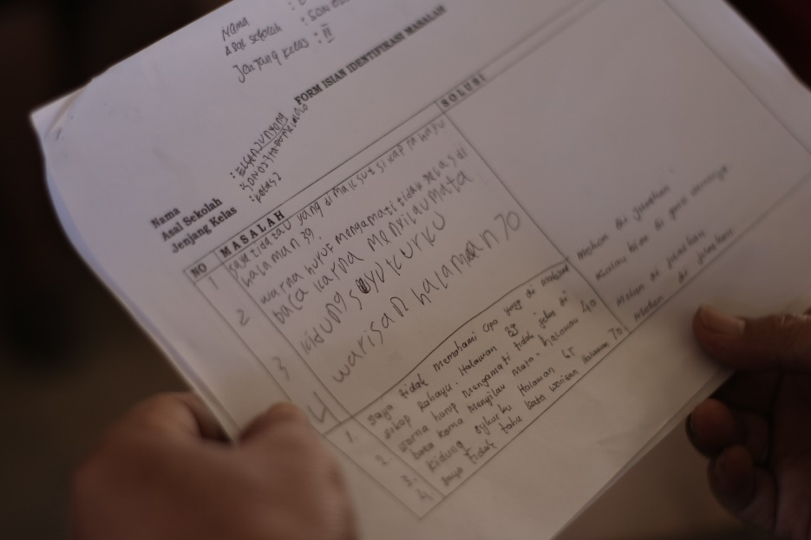
UJI KETERBACAAN BUKU TEKS MAMASA, 28 AGUSTUS 2018

Slide 21
PROSES PENINGKATAN KAPASITAS SDM PENGHAYAT KEPERCAYAAN
PRIBADI
Punya Tekad untuk maju
KELUARGA
Dukungan (Kesempatan & Kepercayaan)
LEMBAGA
Pelatihan
Praktek
Peningkatan Eksistensi
Tangguh
Jiwa Pengabdian
Percaya diri

Slide 22
KUALITAS MANUSIA INDONESIA
Kualitas SDM Penghayat menuju Manusia yang berbudi pekerti luhur dalam
Moral Keindonesian, yang memenuhi:
01
KUALITAS SPIRITUAL
Sesuai dengan Sila Pertama Ketuhanan Yang Maha Esa
02
KUALITAS INTELEKTUAL
Perkembangan Peradaban dalam Pendidikan
03
KUALITAS SOSIAL
Kearifan lokal, Kearifan Nusantara, dan Wawasan Global
04
KUALITAS BERBANGSA DAN BERNEGARA
Wawasan Kebangsaan.

Slide 23
PAYUNG HUKUM KEPERCAYAAN TERHADAP TUHAN YME DI INDONESIA
 | PERATURAN PERUNDANGAN
1 | PANCASILA, Sila Pertama : Ketuhanan Yang Maha Esa
2 | UUD 1945, Pasal 29
3 | UU NO. 24 Tahun 2013 tentang Perubahan UU No. 23 Tahun 2006 tentang Administrasi Kependudukan
4 | Peraturan Pemerintah No. 40 Tahun 2019 tentang Perubahan PP No. 37 Tahun 2007 tentang Pelaksanaan UU No. 24 Tahun 2013
5 | Peraturan Bersama Menteri Dalam Negeri dan Menteri Kebudayaan dan Pariwisata No. 43 dan 41 Tahun 2009 tentang Pelayanan terhadap Kepercayaan Terhadap Tuhan YME.
6 | PERMENDIKBUD No. 27 Tahun 2016 tentang Layanan Pendidikan Kepercayaan Terhadap Tuhan YME di Satuan Pendidikan
7 | Ketputusan MK No 97/PUU-XIV/2016 atas JR UU No 23 Tahun 2006 tentang Administrasi Kependudukan yang menyatakan bahwa yang dimaksud Agama adalah termasuk Kepercayaan, sehingga wajib dicantumkan di KTP.

Slide 24
BERBAGI PENGALAMAN SEBAGAI PEREMPUAN PENGHAYAT KEPERCAYAAN
Penutupan Kongres Kebudayaan, Desember 2019

Slide 25
NARASUMBER KEGIATAN HARI TOLERANSI YANG DISELENGGARAKAN KEMDIKBUDRISTEK DI METRO TV DESEMBER 2021

Slide 26
Podcast Cinta Tradisi, 8 Agustus 2021

Slide 27
Terima Kasih – Rahayu

